Slide 1
DYNAMIKA w UKŁADACH PRZENOSZENIA NAPĘDU
PKM III.3
Schemat układu przenoszenia napędu

Slide 2
Przyczyny i skutki zjawisk dynamicznych
Ruch w UPN :
ustalony (w czasie)
ω
t
np. gdy zewnętrzne obciążenia (czynne i bierne) – stałe w czasie
Obciążenia wewnętrzne (zespołów, elementów) – na ogół stałe w czasie, np.
Nie zawsze tak jest.
M ≈ const.

Slide 3
Ruch w UPN :
nieustalony
- zmienny krótkotrwale (rozruch, hamowanie, uderzenia, …)
np. gdy zewnętrzne obciążenia (czynne lub bierne) – nie są stałe w czasie
ω
zadanie 2
zadanie 1
….
….
t

Slide 4
Ruch w UPN :
nieustalony
- zmienny krótkotrwale (rozruch, hamowanie, uderzenia, …)
np. gdy zewnętrzne obciążenia (czynne lub bierne) – nie są stałe w czasie
ω
zadanie 2
zadanie 1
….
….
t
obciążenia wewnętrzne
nie są stałe w czasie, np.
M ≠ const

Slide 5
Ruch w UPN :
nieustalony
- zmienny długotrwale
np. gdy zewnętrzne obciążenia (czynne lub bierne) – nie są stałe w czasie i wynikają
z cech silnika lub z charakteru zadań
ω
v
obciążenia wewnętrzne
nie są stałe w czasie, np.
M ≠ const
t
ω
v
t
ν ≈ ν_{o} M

Slide 6
Przyczyny zmienności ruchu:
sterowanie przez operatora maszyny (uruchomienie, zmiana
parametrów ruchu, hamowanie, zmiana zadania, …)
zmienność oddziaływań zewnętrznych (np. uderzenie przez
łyżkę koparki o kamień; zmienność prędkości i kierunku
wiatru)
zmienność momentu podawanego przez silnik

Slide 7
Przyczyny zmienności ruchu:
sterowanie przez operatora maszyny (uruchomienie, zmiana
parametrów ruchu, hamowanie, zmiana zadania, …)
zmienność oddziaływań zewnętrznych (np. uderzenie przez
łyżkę koparki o kamień; zmienność prędkości i kierunku
wiatru)
zmienność momentu podawanego przez silnik
Skutki zmienności ruchu:
dodatkowe obciążenia
- wskutek bezwładności (siły bezwładności)
- wskutek ew. rezonansu
zmęczenie materiału elementów

Slide 8
Przyczyny zmienności ruchu:
sterowanie przez operatora maszyny (uruchomienie, zmiana
parametrów ruchu, hamowanie, zmiana zadania, …)
zmienność oddziaływań zewnętrznych (np. uderzenie przez
łyżkę koparki o kamień; zmienność prędkości i kierunku
wiatru)
zmienność momentu podawanego przez silnik
Skutki zmienności ruchu:
dodatkowe obciążenia
- wskutek bezwładności (siły bezwładności)
- wskutek ew. rezonansu
zmęczenie materiału elementów
Wzrost możliwości uszkodzeń doraźnych i zmęczeniowych

Slide 9
Szacowanie obciążeń dynamicznych
M
M_{imp}
Przykład przebiegu momentu obrotowego (w ruchu nieustalonym krótkotrwale)
M_{m} =M_{u}+M_{szk}
t
z a d a n i e 1
z a d a n i e 2
np. na wale silnika
M_{c} ≡ M_{s} (ω) = f_{s}(t)
M_{op} = M_{u} + M_{szk} = f(t)
M_{m} = M_{op}

Slide 10
Szacowanie obciążeń dynamicznych
M
M_{imp}
Przykład przebiegu momentu obrotowego (w ruchu nieustalonym krótkotrwale)
M_{m} =M_{u}+M_{szk}
t
z a d a n i e 1
z a d a n i e 2
np. na wale silnika
M_{c} ≡ M_{s} (ω) = f_{s}(t)
M_{op} = M_{u} + M_{szk} = f(t)
M_{m} = M_{op}
M_{b}

Slide 11
W początkowych etapach projektowania – zgrubne szacowanie
M_{imp} = K_{p} M_{u,nom}
współczynnik przeciążenia
K_{p} = 1,00÷2,25
zalecenia dotyczące wyboru wartości w literaturze
W dalszych etapach projektowania – szacowanie oparte na modelach dynamiki maszyny
Zwykle ‒ to zbiór równań różniczkowych o ogólnej postaci

Slide 12
Model UPN z członami sztywnymi
i jednym stopniu swobody
Główne założenie upraszczające:
wszystkie elementy – doskonale sztywne
M_{op}
M_{c}
M_{op}
lub
M_{c}
I
I
Graficzne postacie modelu układu z członami sztywnymi
i jednym stopniu swobody

Slide 13
zespół
roboczy
B
Zadanie
z₂
sprzęgło cierne
ω₂
ω₁
sprzęgło luźne
zębate
silnik
z₁
A
W układzie przenoszenia napędu, przedstawionym na rysunku, znane są masowe momenty bezwładności : elementów silnika I_{s} ; przekładni zębatej, zredukowany do osi
wałka 1, równy I₁ ; oraz maszyny napędzanej, zredukowany do osi wałka 2, równy I₂ . Znane jest także przełożenie i przekładni. W okresie rozruchu przyśpieszenie kątowe
wałka znajdującego się za sprzęgłem rozruchowym (ciernym) jest stałe i wynosi dω₁ /dt .
Opory ruchu w przekładni są względnie bardzo małe, natomiast moment na wałku 2,
wynikający z oporów ruchu w maszynie napędzanej, jest stały w okresie rozruchu i rów-
ny M_{op} .
Należy wyznaczyć maksymalne momenty, skręcające wałki w przekrojach A i B.

Slide 14
wałek B
wałek A

Slide 15
zespół
roboczy
B
z₂
sprzęgło cierne
ω₂
ω₁
sprzęgło luźne
zębate
silnik
z₁
A
Wydzielenie z UPN części, dla której będzie tworzony model dynamiki w celu wyznaczenia maksymalnego momentu M_{sA}

Slide 16
zespół
roboczy
B
z₂
sprzęgło cierne
ω₂
ω₁
sprzęgło luźne
zębate
silnik
z₁
A
Wydzielenie z UPN części, dla której będzie tworzony model dynamiki w celu wyznaczenia maksymalnego momentu M_{sB}

Slide 17
Rozwiązanie moment w przekroju A
Założenia upraszczające:
wszystkie elementy dosk. sztywne
dω/dt jest stałe
M_{op} jest stałe
pozostałe opory pomijamy
M_{sA}
M_{op1}
I_{z1}
A
M_{sA} = ….
równanie redukcji (do wałka 1) oporów ruchu w rozważanym fragmencie UPN
(warunek równości chwilowych mocy)
równanie redukcji (do wałka 1)bezwład- ności w tym fragmencie UPN (warunek równoważności energii kinetycznych)

Slide 18
Dane liczbowe
I₁ = 1,2 kg·m² I₂ = 12 kg·m² i = 5
M_{op} = 180 N·m (dω₁/dt) = 30 1/s²
W przekroju B ...

Slide 19
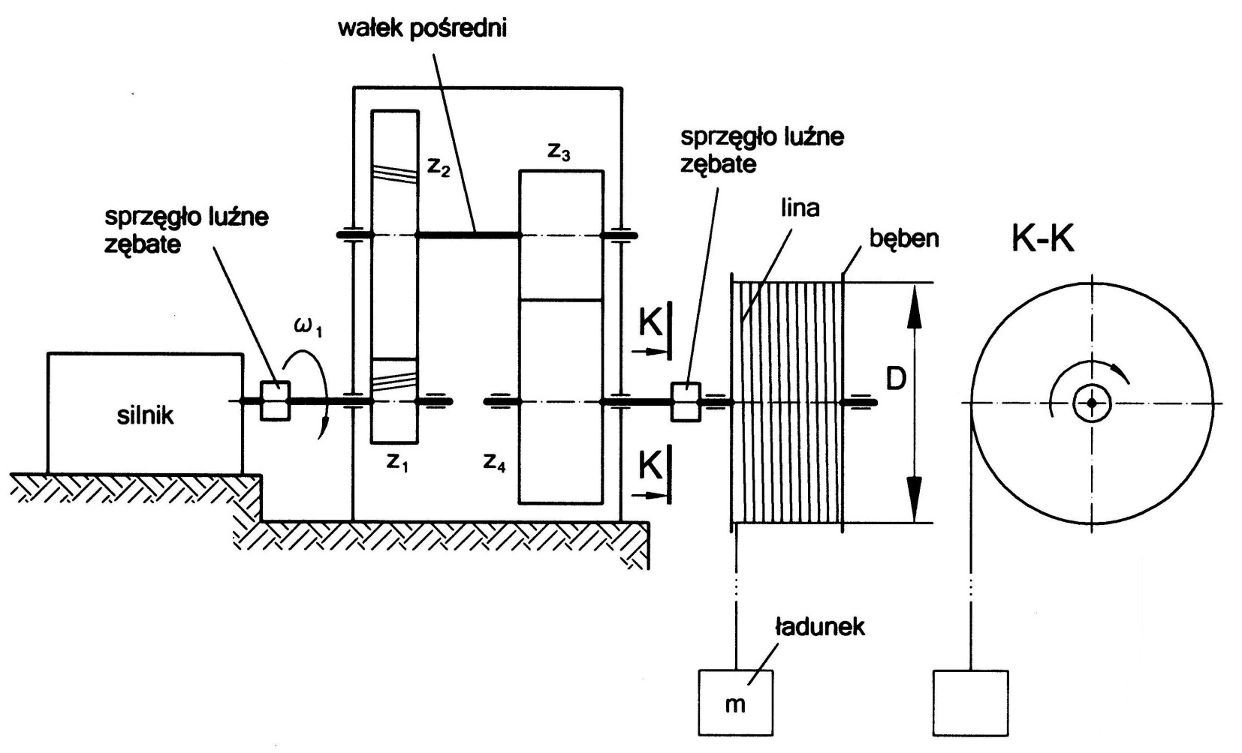
Zadanie
Na rysunku jest przedstawiony schemat układu napędu wciągarki linowej. Napęd
z silnika elektrycznego jest przekazywany na podnoszony ładunek poprzez dwustop-
niową przekładnię zębatą, bęben linowy i linę. Znane są: masowe momenty bezwład-ności wirnika silnika I_{w} , kół zębatych I₁ , I₂ , I₃ i I₄ oraz bębna linowego I_{b} (bez wciąganego ładunku) – liczone względem ich własnych osi, a także masa ładunku m,
liczby zębów z₁ , z₂ , z₃ , z₄ , średnica bębna D oraz moment M_{szk} szkodliwych oporów ruchu bębna zredukowany do jego osi.

Slide 20
Bezwładności pozostałych elementów układu i inne szkodliwe opory ruchu są względnie małe. Charakterystyka mechaniczna silnika ma w przybliżeniu postać
Należy wyznaczyć maksymalny moment obrotowy M₃ , skręcający wałek pośredni
przekładni między kołami zębatymi 2 i 3 w okresie rozruchu wciągarki.
Dane liczbowe: m = 500 kg, M_{szk} = 175 N·m, D = 0,5 m, M_{o} = 400 N·m,
ω_{o} = 300 1/s,
z₁ = 24 I₁ = 0,02 I₂ = 1,26
z₂ = 72 I₃ = 0,04 I₄ = 2,52 [kg·m² ]
z₃ = 18 I_{b} = 2,80 I_{w} = 0,10
z₄ = 45
Rozwiązanie
Założenia upraszczające:
wszystkie elementy dosk. sztywne
M_{u} i M_{szk} są stałe w czasie rozruchu
pozostałe opory i bezwładności pomijamy
charakterystyka silnika jest liniowa

Slide 21
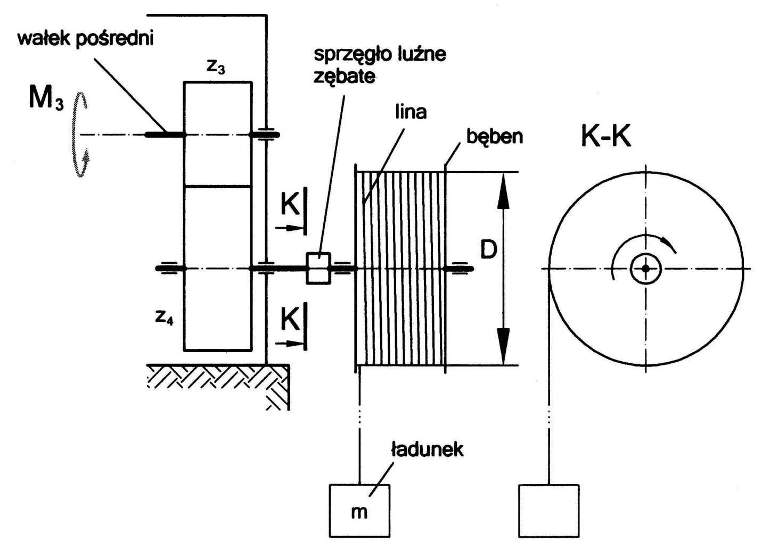

Slide 22
Model nominalny
oś koła 3
M₃
M_{op3}
I_{z3}

Slide 23
Model nominalny
oś koła 3
Model matematyczny
M₃
M_{op3}
I_{z3}

Slide 24
Model dynamiki całego układu
podlegającego rozruchowi

Slide 25
oś koła 1 (i wałka silnika)
M₁
założenia upraszczające
M_{op1}
Model nominalny
I_{z1}
Model matematyczny

Slide 26
Z warunku redukcji oporów ruchu
N·m
Z warunku redukcji bezwładności
I_{z3} = 5,89 kg·m²

Slide 27
Z warunku redukcji oporów ruchu
N·m
Z warunku redukcji bezwładności
I_{z3} = 5,89 kg·m²
M_{3max} = 1020 N·m, gdy ω₁ = 0

Slide 28
Model UPN z jednym członem podatnym
Główne założenie upraszczające:
Jeden człon podatny, wszystkie pozostałe – doskonale sztywne
Duża podatność
zamierzona (sprężyny, resory, sprzęgła podatne,…)
niezamierzona, wynikająca z konstrukcji (liny, długie wały,…)
Np.
Łagodzenie amplitudy drgań i przeciążeń w układzie

Slide 29
Duże podatności wzmaganie drgań w układzie
Źródła
i przyczyny drgań
zwykle szkodliwe:
zaburzają ruch
stanowią źródło hałasu
zwiększają straty energetyczne
zwiększają odkształcenia i naprężenia
są przyczyną zmienności naprężeń
mogą wywoływać stany rezonansowe !
Uszkodzenia doraźne i zmęczeniowe elementów i ich połączeń

Slide 30
Przypadek szczególny zaburzenia ruchu długotrwałe i okresowe,
źródłem – silnik (spalinowy tłokowy)
1. Wszystkie elementy UPN, prócz wyróżnionego, doskonale sztywne
2. Charakterystyka sztywnościowa elementu podatnego – liniowa
3. Tłumienie w układzie – wiskotyczne
4. Moment oporów ruchu jest związany z zespołem roboczym, jest
stały i wynosi M_{m}
5. Moment obrotowy pochodzący od silnika jest opisany przez
wyrażenie
M₁(t) = M_{m} + M_{a} sinνt

Slide 31
Przypadek szczególny zaburzenia ruchu długotrwałe i okresowe,
źródłem – silnik (spalinowy tłokowy)
1. Wszystkie elementy UPN, prócz wyróżnionego, doskonale sztywne
2. Charakterystyka sztywnościowa elementu podatnego – liniowa
3. Tłumienie w układzie – wiskotyczne
4. Moment oporów ruchu jest związany z zespołem roboczym, jest
stały i wynosi M_{m}
5. Moment obrotowy pochodzący od silnika jest opisany przez
wyrażenie
M₁(t) = M_{m} + M_{a} sinνt
2
M₁(t)
1
c, h
M₂
Model
nominalny
φ₁
φ₂
I₁
I₂
wałek podatny
skrętnie

Slide 32
Model matematyczny
…

Slide 33
Model matematyczny
…
φ
zz_{I}φ_{a}
φ_{m}
tłumienie drgań
t

Slide 34
Moment M przechodzący przez człon podatny na resztę UPN
M₁
M
M_{m}
M_{m}
M_{a}
K_{a} M_{a}
M_{max}
t
t
łagodzenie obciążeń

Slide 35
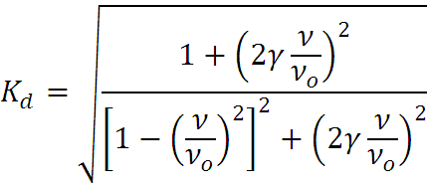
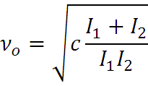
M_{1max} = M_{m} + M_{a}
M_{max} = M_{m} + K_{a}·M_{a}
współczynnik przenoszenia
(wzmocnienia lub łagodzenia) obciążenia
częstość drgań własnych
(swobodnych)
współczynnik tłumienia

Slide 36
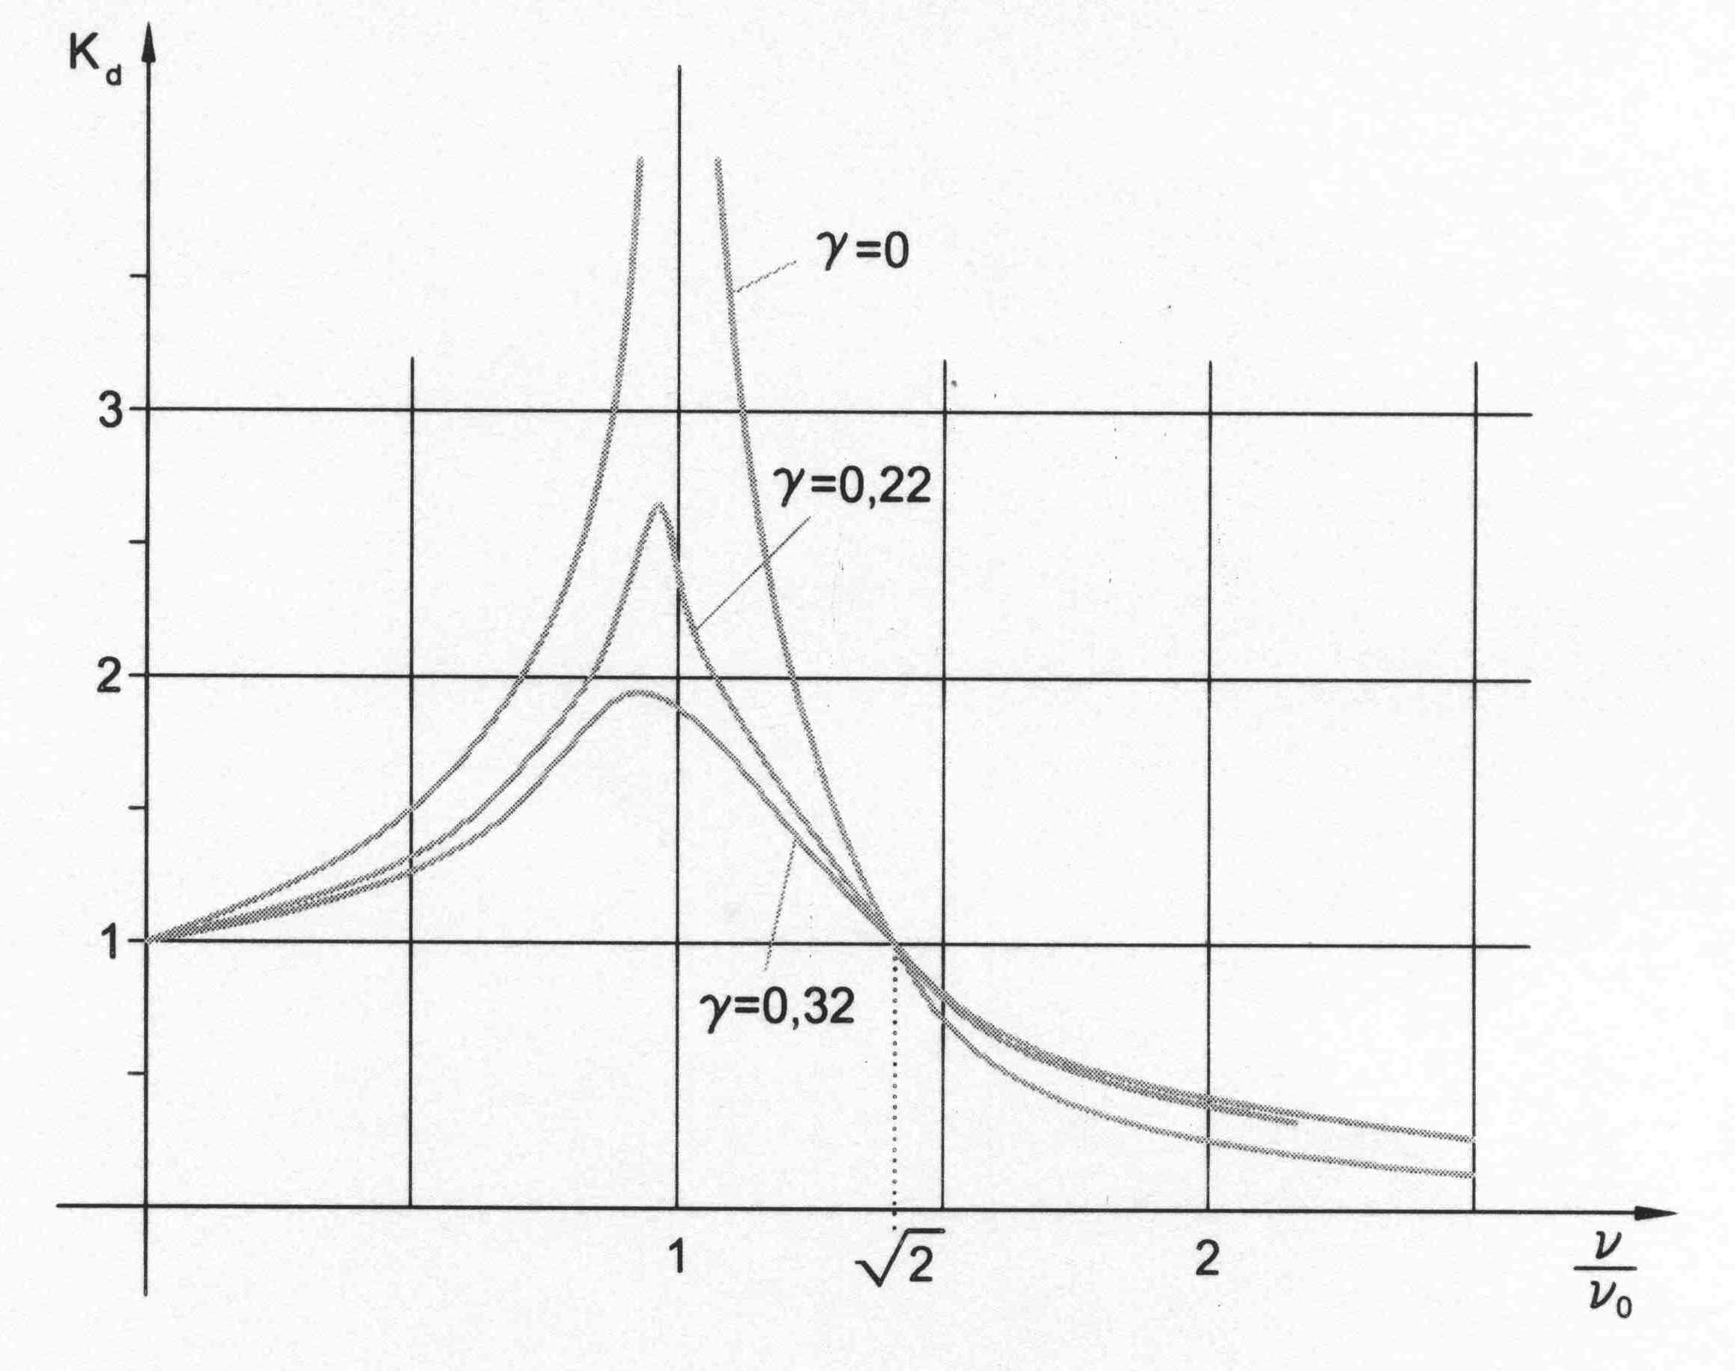
Warunek doboru cech członu podatnego (np. sprzęgła) do UPN

Slide 37
Zadanie
UPN, przedstawiony na rysunku, składa się z dwóch części połączonych za pomocą sprzęgła podatnego. Masowe momenty bezwładności 1.części i 2.części, zredukowane do osi wałków 1 i 2, wynoszą odpowiednio I₁ i I₂. Charakterystyka sztywnościowa sprzęgła jest liniowa, a współczynnik jego sztywności skrętnej wynosi c. Tłumienie w napędzanym układzie jest określone za pomocą współczynnika h. W okresie ustalonej
pracy układu moment oporów ruchu w jego 2.części jest stały i wynosi M₂= M_{m} , nato-
miast moment czynny od silnika zmienia się zgodnie z funkcją M₁(t) = M_{m}+M_{a} sinνt .
Zmienność momentu M₁(t) wywołuje zmiany obciążeń elementów 2.części UPN.
Należy wyznaczyć, o ile zmniejszy się maksymalny moment na wałku 2 oraz amplituda
tego momentu w okresie ustalonej pracy układu, jeśli podatność sprzęgła zwiększy się dwukrotnie.
Dane
I₁= 1 kg·m²
I₂= 3 kg·m²
c= 7 kN·m/rad
M_{m}= 200 N·m
M_{a}= 30 N·m
ν = 120 1/s
h = 16 N·m·s
sprzęgło sztywne (skrętnie)
przekładnia
sprzęgło podatne
zespół wykonawczy
silnik
ω₁
ω₂

Slide 38
Rozwiązanie
Założenia upraszczające:
- wszystkie elementy UPN, prócz
sprzęgła podatnego, są doskonale
sztywne
- charakterystyka sprzęgła podatnego
jest liniowa
- opory ruchu − stałe w czasie
I₁
I₂
c, h
M₁
M₂
φ₁
φ₂
. . .
. . .
Dwa równania ruchu
(p. Mechanika)
φ(t) = φ₂(t)- φ₁(t)

Slide 39
Rozwiązanie
Założenia upraszczające:
- wszystkie elementy UPN, prócz
sprzęgła podatnego, są doskonale
sztywne
- charakterystyka sprzęgła podatnego
jest liniowa
- opory ruchu - stałe w czasie
I₁
I₂
c, h
M₁
M₂
φ₁
φ₂
. . .
. . .
Dwa równania ruchu
(p. Mechanika)
φ(t) = φ₂(t)- φ₁(t)
M₁
M
M_{m}
M_{m}
M(t)
K_{a} M_{a}
M_{max}
t
t

Slide 40
M_{max} = M_{m} + K_{a}·M_{a}

Slide 41
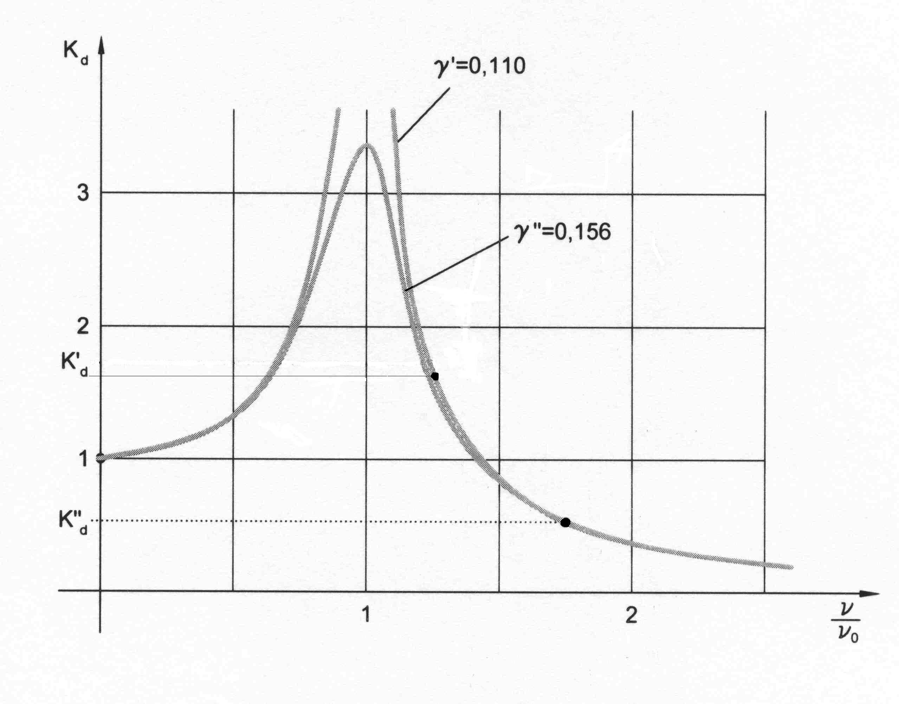

Slide 42
kN·m/rad
kN·m/rad
c'
c"
ν_{o} [1/s]
96,6
68,3
γ
0,110
0,156
K_{d}
1,72
0,53
K_{a} M_{a} [N·m]
38,7
12,0
M_{max}[N·m]
238,7
212,0

Slide 43
Zadanie
Maszyna
(zespół wykonawczy)
2
W
Pewien układ przenoszenia napędu
składa się z silnika tłokowego, jed-
nostopniowej przekładni zębatej i napędzanej maszyny. Silnik jest po-
1
Silnik
łączony z przekładnią długim wałkiem W o względnie dużej podatności w sto- sunku do innych elementow układu. Moment M₁(t) na wałku silnika charaktery- zuje się nierównomiernościami, które można opisać za pomocą wyrażenia
Zmienność tego momentu jest przenoszona na pozostałą część układu poprzez
wałek W.
Należy przeanalizować możliwość pojawienia się w układzie drgań rezonanso- wych. Wskazać, jakie informacje są niezbędne do ilościowego przeanalizowania
tego zagadnienia.

Slide 44
Rozwiązanie
1) Treść model o dwóch stopniach swobody
podatny wałek W (w roli sprzęgła podatnego)
2) Okresowe nierównomierności momentu ( i ruchu) od strony
silnika
3)
K_{d}
K_{d} > 1
1
1
√ 2
ν/ν_{o}

Slide 45
Zadanie
Sprzęgło
Pewien układ przenoszenia napędu
składa się z silnika, sprzęgła podat- nego i maszyny napędzanej. Masowe momenty bezwładności silnika i ma-
szyny, zredukowane do osi wałków
1 i 2, wynoszą odpowiednio I₁ =
Maszyna napędzana
1
2
Silnik
= 6 kg·m² i I₂ = 20 kg·m². W przewidywanym niedużym zakresie zmian mo- mentu obrotowego przenoszonego przez sprzęgło można przyjąć, że charakte-
rystyka sztywnościowa sprzęgła jest liniowa.
1. Należy wyznaczyć współczynnik sztywności tego sprzęgła, wiedząc, że
moment obrotowy M = 420 N·m wywołuje względne przemieszczenie
kątowe φ wałków 1 i 2 równe 0,1 rad.
2. Należy przedstawić w formie poglądowej wykres rezonansowy dla rozwa-
żanego układu.
3. Czy w przypadku pojawienia się na wałku 1 okresowych zmian momentu
obrotowego o częstotliwości ν = 70 1/s sprzęgło to spełni rolę sprzęgła
łagodzącego ? Współczynnik tłumienia w układzie γ = 0,15.

Slide 46
Przyczyny drgań:
stałe źródło drgań
nagłe zadziałanie obciążenia
pojawienie się impulsu obciążenia
M
M
M_{m}
ΔM
M_{m}
t
Δt
t

Slide 47
M
z_{I} ΔM
M_{m}
M_{max}
t

